Slide 1
5.5 数据库备份与恢复

Slide 2
【本节学习目标】
了解数据库备份方法与类型
掌握PostgreSQL数据库备份方法
了解数据库恢复方法与类型
掌握PostgreSQL数据库恢复方法

Slide 3
一、数据库系统故障原因
数据库服务器硬件故障
系统软件故障
用户误操作
系统意外断电
。。。
二、数据库备份与恢复
数据库备份——是指将数据库当前数据和状态进行副本复制，以便当数据库受到破坏或丢失数据时可以进行修复。
数据库恢复——是指数据库中数据丢失或被破坏时，从备份副本将数据库从错误状态恢复到某一正确状态。
Notes:
计算机又称电脑。任何计算机，不管它是什么类型，都是由程序指令控制机器操作，完成特定工作任务。

Slide 4
三、备份内容与备份角色
备份内容——包括数据文件、日志文件等。
备份角色——可以是服务器管理员（sysadmin）、数据库所有者（db_owner）、数据库备份员（db_backupoperator）角色之一。
四、备份介质与备份时机
备份介质——包括磁盘阵列、磁带库、光盘库等。
备份时机——当系统数据库重要数据被修改、日志被清理、用户数据库创建、用户数据库加载等事件出现时。
Notes:
计算机又称电脑。任何计算机，不管它是什么类型，都是由程序指令控制机器操作，完成特定工作任务。

Slide 5
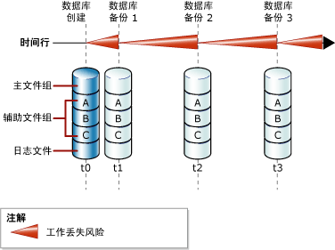
五、数据库备份方法
备份方法：
完全数据库备份
差异数据库备份
事务日志备份
文件备份
备份方式：
冷备份
热备份
Notes:
计算机又称电脑。任何计算机，不管它是什么类型，都是由程序指令控制机器操作，完成特定工作任务。

Slide 6
六、数据库备份实现
备份实现方式：
执行SQL命令实现备份
操作GUI工具实现备份
实例操作： 备份SAMPLE数据库到一个G磁盘的根目录文件Sample.bak中。
BACKUP DATABASE SAMPLE
TO DISK = ‘G:\Sample.bak';
Notes:
计算机又称电脑。任何计算机，不管它是什么类型，都是由程序指令控制机器操作，完成特定工作任务。

Slide 7
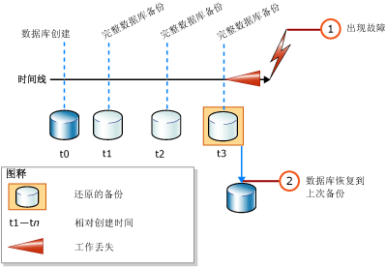
七、数据库恢复方法
1. 通过备份文件进行恢复
Notes:
计算机又称电脑。任何计算机，不管它是什么类型，都是由程序指令控制机器操作，完成特定工作任务。

Slide 8
实例操作： 从存储备份文件中恢复SAMPLE数据库。
RESTORE DATABASE SAMPLE
FROM DISK = ‘G:\Sample.bak';
当使用备份数据库文件将数据库恢复到一个已知节点后,然后重新处理当时的所有工作。
本方法特点：
恢复技术简单，易于实现
对于多用户系统，难以接受备份周期内出现的数据丢失
Notes:
计算机又称电脑。任何计算机，不管它是什么类型，都是由程序指令控制机器操作，完成特定工作任务。

Slide 9
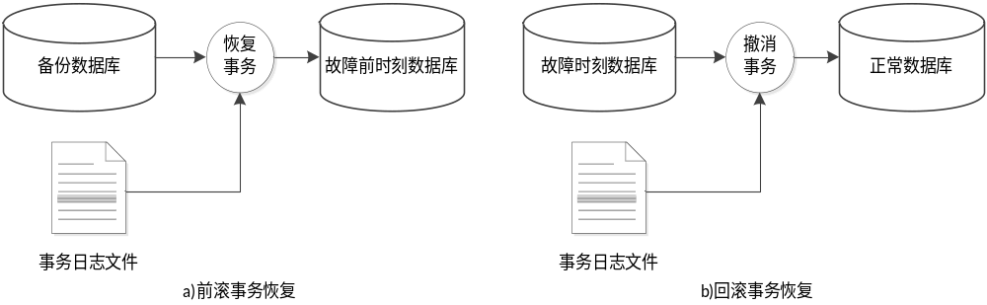
2. 利用事务日志按前滚或回滚方式进行数据库恢复

Slide 10
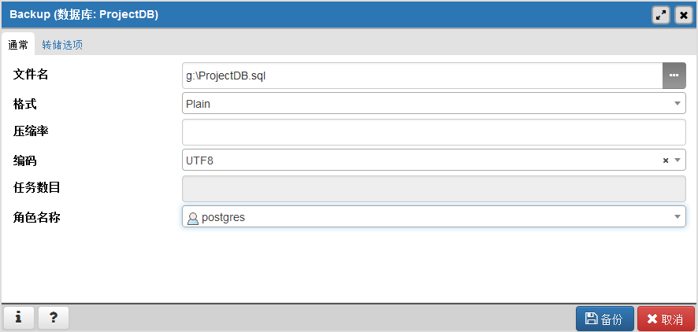
八、基于GUI的PostgreSQL 数据库系统备份与恢复
1. 数据库备份
Notes:
计算机又称电脑。任何计算机，不管它是什么类型，都是由程序指令控制机器操作，完成特定工作任务。

Slide 11
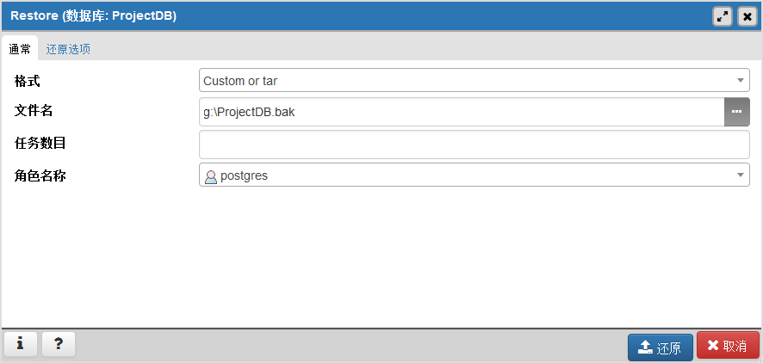
2. 数据库恢复
Notes:
计算机又称电脑。任何计算机，不管它是什么类型，都是由程序指令控制机器操作，完成特定工作任务。

Slide 12
本节学习结束！

